Slide 1



TRƯỜNG TIỂU HỌC ……
CHÀO MỪNG QUÝ THẦY CÔ
VỀ DỰ GIỜ THĂM LỚP
Môn Toán lớp 3
BÀI 62: LUYỆN TẬP CHUNG

Slide 2
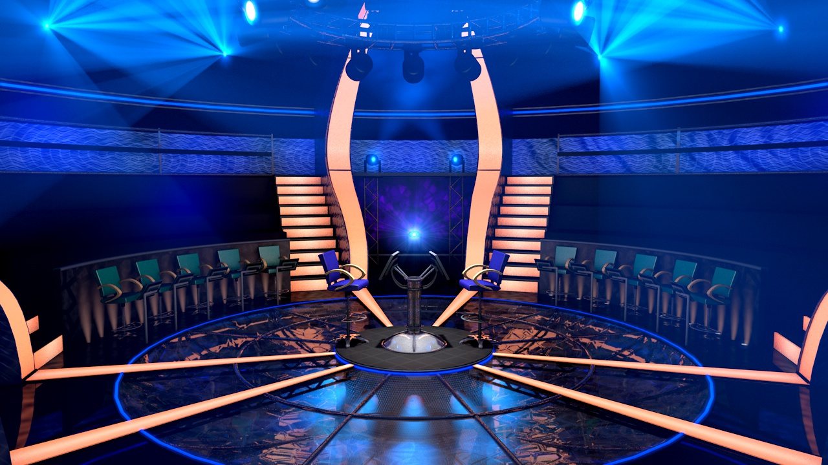

Thứ……ngày…..tháng…..năm…….
TOÁN
Câu hỏi số 4
Câu hỏi số 3
Câu hỏi số 2
Câu hỏi số 1

Slide 3
Thứ……ngày…..tháng…..năm…….
TOÁN
BÀI 62: LUYỆN TẬP CHUNG
1
Hoàn thành bảng sau
Viết số | Đọc số
51 254 | ?
? | ba mươi tám nghìn năm trăm mười chín
26 856 | ?
? | bảy mươi chín nghìn sáu trăm
năm mươi mốt nghìn hai trăm năm mươi tư
38 519
hai mươi sáu nghìn tám trăm năm mươi sáu
79 600

Slide 4
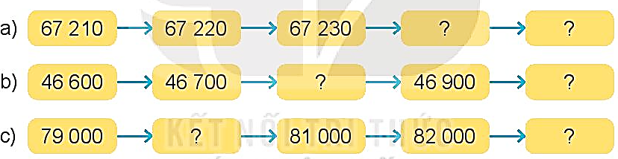
Thứ……ngày…..tháng…..năm…….
TOÁN
BÀI 62: LUYỆN TẬP CHUNG
2
Số?
67 240
67 250
46 800
47 000
80 000
83 000

Slide 5
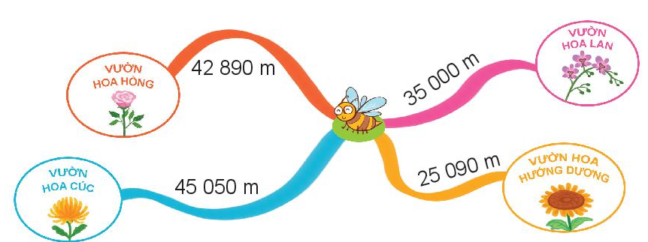
Thứ……ngày…..tháng…..năm…….
TOÁN
BÀI 62: LUYỆN TẬP CHUNG
3
3
Khoảng cách từ vị trí ong vàng đến các vườn hoa được cho như hình sau:
Từ vị trí ong vàng đến vườn hoa nào xa nhất?
Từ vị trí ong vàng đến vườn hoa nào gần nhất?

Slide 6
Thứ……ngày…..tháng…..năm…….
TOÁN
BÀI 62: LUYỆN TẬP CHUNG
3
3
Khoảng cách từ vị trí ong vàng đến các vườn hoa được cho như hình sau:
Từ vị trí ong vàng đến 4 vườn hoa có 4 khoảng cách khác nhau.
- Từ ong vàng đến vườn hoa vườn hoa hồng: 42 890m.
- Từ ong vàng đến vườn hoa cúc: 45 050m.
- Từ ong vàng đến vườn hoa hướng dương: 25 090m.
- Từ ong vàng đến vườn hoa lan: 35 000m.
* Vậy từ vị trí ong vàng đến vườn hoa cúc xa nhất.
* Từ vị ong vàng đến vườn hoa hướng dương gần nhất.

Slide 7
Thứ……ngày…..tháng…..năm…….
TOÁN
BÀI 62: LUYỆN TẬP CHUNG
4
Đ, S?
?
Đ
Đ
a) 62 820 > 7 382
?
b) 52 794 < 60 000
S
?
?
c) 8 000 + 400 > 9 000
d) 5 400 – 400 = 5 000
Đ

Slide 8

XIN CHÂN THÀNH CẢM ƠN
QUÝ THẦY CÔ GIÁO VÀ CÁC EM

